Slide 1
BEZPEČNOST A ZDRAVOTNÍ NEZÁVADNOST POTRAVIN A STRAVY (POKRMŮ)
Mgr. Aleš Peřina, Ph. D.
Ústav ochrany a podpory zdraví LF MU
Kamenice 5, 625 00 Brno e-mail: aperina@med.muni.cz vizitkové URL: http://www.muni.cz/people/18452

Slide 2
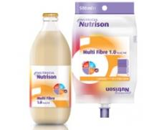
Potravina
Potravina jakákoliv látka nebo výrobek, zpracovaná částečně zpracovaná nebo nezpracovaná, která je určena ke konzumaci člověkem nebo u nichž lze důvodně přepokládat, že je člověk bude konzumovat.
Doplňky stravy
Potravina, jejímž účelem je doplňovat běžnou stravu a která je koncentrovaným zdrojem vitamínů, minerálních látek, popř. dalších látek s fyziologickým účinkem
Potravina pro zvláštní výživu
Kojenecká výživa, dětská výživa, nízkoenergetická výživa, potraviny pro zvláštní lékařské účely, potraviny bez fenylalaninu, s nízkým obsahem laktózy, bezlaktózové, potraviny pro sportovce
© PharmacyOnClick
® Nutricia Medical Nutrition
Notes:
V klinické praxi ošetřovatelského personálu je nezbytné umět rozlišit, v kterých případech se jedná ještě o výživu a v kterých případech se již jedná o podávání léčivé látky (neostrá hranice hlavně v případě enterální klinické výživy). V případě výživy je základním kritériem bezpečnost, zatímco v případě léčiv je kritériem prospěch převyšující případné riziko (= nežádoucí účinek) léčiva.
http://www.nutridrink.cz/forticare.html#
http://www.vyzivavnemoci.cz/produkty/nutrison-standard-14/

Slide 3
Pokrm
Potravina včetně nápoje, kuchyňsky upravená studenou nebo teplou cestou nebo ošetřená tak, aby mohla být přímo nebo po ohřevu podána ke konzumaci
Stravovací služby: hostinská živnost, školní jídelna, menza, stravování osob vykonávajících vojenskou činnou službu, stravování fyzických osob ve vazbě a výkonu trestu, stravování fyzických osob v rámci zdravotních a sociálních služeb, stravování zaměstnanců, podávání občerstvení, podávání pokrmů jako součást ubytovacích služeb, podávání pokrmů jako součást služeb cestovního ruchu
(Zákon o ochraně veřejného zdraví)
Notes:
V ošetřovatelské praxi se setkáváme s pokrmy připravenými z potravinami (terminologická poznámka). O bezpečnost potravin, resp. pokrmů je nutné pečovat i v lůžkovém zdravotnickém zařízení, viz vyhl. č. 306/2012 Sb.

Slide 4
Kdy je potravina/pokrm bezpečná?
Nevzniká-li jakákoliv škodlivost pro zdraví z pohledu účinků
Krátkodobých
Dlouhodobých
Na zdraví dalších generací
Kumulativně toxických
... a to s ohledem na zvláštní citlivost určité skupiny strávníků
Notifikační povinnost
Srov. Risk-benefit analýza při registraci léčiv.

Slide 5
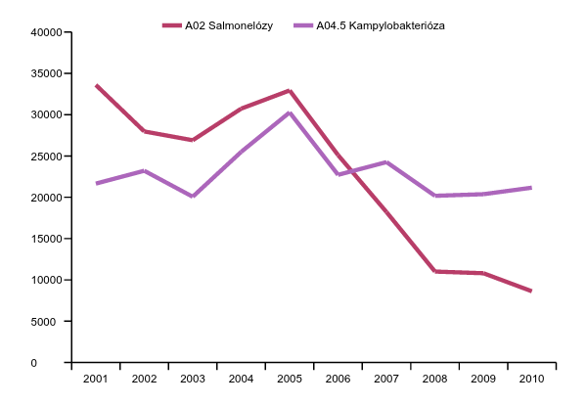
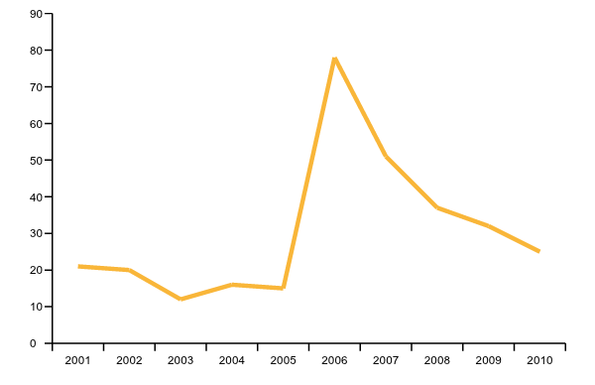
Faktory ohrožující bezpečnost pokrmů
Biologická nebezpečí
Patogenní mikroorganismy:
Kampylobakterióza
Salmonelóza
Bakteriální intoxikace (stafylokoková enterotoxikóza)
virové nákazy (enteroviry)
Listerióza
Enterobacter sakazakii (počáteční kojenecká výživa)
Notes:
Salmonelóza: gastroenteritida, pokud dojde k nosičství, bývá přechodné. Ve velmi nízkém procentu případů systémové infekce, vč. intrauterinních. Typický přenos potravinami, infekční dávka pravděpodobně velká.
Listeria monocytogenes: chřipkové příznaky, gastrointestinální infekce, sepse. Nárůst počtu případů obrazem cíleného sledování i změn na trhu s potravinami (obliba potraviny k přímé spotřebě – tzv. Ready To Eat, zchlazené pokrmy) a měnící se vnímavosti populace (více závažných diagnóz). Pozornost věnovat hlavně seniorům v domácí péči.
Intoxikace: bakterie tvoří toxin, sám původce již nemusí být přítomen. Nejznámější stafylokokový enterotoxin: produkují toxinogenní kmeny Staphylococcus aureus, rizikové nosičství na kůži a sliznicích u pracovníků v potravinářství.

Slide 6
Relativní vnímavost k infekci Listeria monocytogenes v porovnání se zdravým člověkem (Lund BM, 2009; doi 10.1016/j.jhin.2009.05.017)
Věk nad 60 r | 2,6
Věk nad 65 r | 7,5
Novorozenci | 14
Alkoholismus | 18
Inzulin non-depedentní DM | 25
Inzulin dependentní DM | 30
Gynekologické kancerózy | 66
Karcinom močového měchýře a prostaty | 112
Nenádorové onem. jater | 143
Karcinom GIT a jater | 211
Karcinom plic | 229
Dialyzovaný pacient | 476
AIDS | 865
Leukemie | 1383
Transplantovaný pacient | 2584
Notes:
Zdroj:
http://www.sciencedirect.com/science/article/pii/S019567010900231X (licence MU)
Citace: Barbara M. Lund, Sarah J. O'Brien, Microbiological safety of food in hospitals and other healthcare settings, Journal of Hospital Infection, Volume 73, Issue 2, October 2009, Pages 109-120, ISSN 0195-6701, http://dx.doi.org/10.1016/j.jhin.2009.05.017.

Slide 7
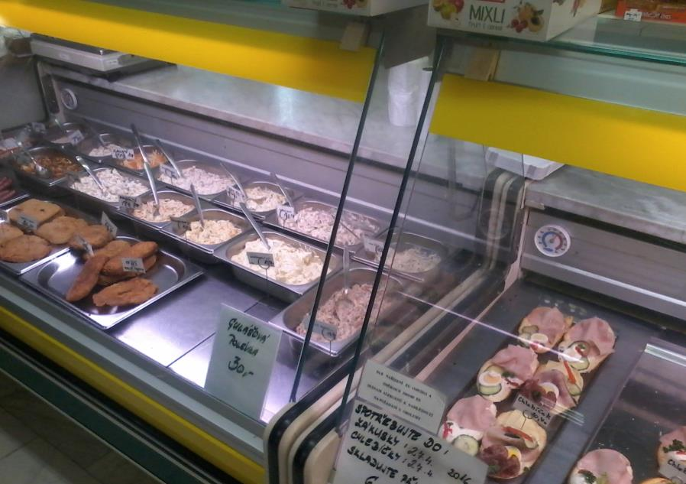

Slide 8
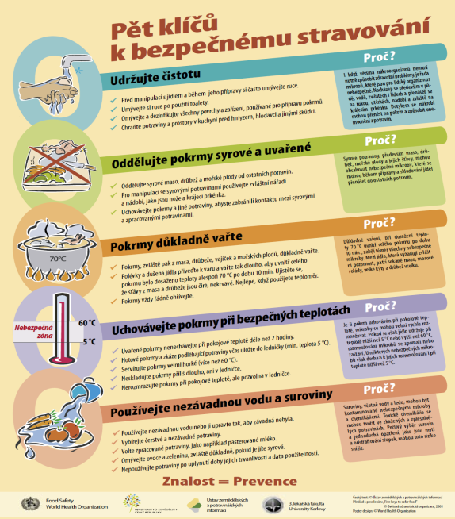

Slide 9
Faktory ohrožující bezpečnost pokrmů
Fyzikální nebezpečí
Poškozené nádobí, úlomky skla, plechu, kamínky, skořápky, žíraviny…
Možnost akutního poranění GIT
Chemická nebezpečí
Toxické potraviny (houby, metanol, PSP - paralytic shellfish poisoning)
PSP: stovky otrav ročně z mlžů (ústřice) lovených v teplejších mořích, nárůst obliby ve vnitrozemí až o stovky procent (luxusní potravina); původce otravy je toxin planktonu, který vzniká v závislosti na klimatických podmínkách a dostupnosti živin
Látky přídatné a kontaminující
Nepovolené (léčivé) látky v doplňcích stravy
Paradigma nutriční toxikologie: Účinek cizorodých látek na zdraví je výslednicí vzájemných interakcí mezi cizorodými látkami, nutričními faktory a výživovým (zdravotním) stavem jedince.
Notes:
Chemická nebezpečí v potravinách: velikost reálného rizika ovšem zdaleka neodpovídá publicitě, která je problematice věnována. Velikost skutečně přijímaných dávek je ve většině případů hluboko pod mezí reálného toxikologického působení. Výskyt některých chemických látek v potravinách má především indikátorový charakter ve vztahu k monitorování zátěže životního prostředí (POPs – perzistentní organické polutanty), jindy se jedná spíše o ochranu spotřebitele z pohledu falšování (nedovolené užívání některých přídatných látek). Reálné ohrožení chemickými látkami z potravin došlo v poslední době především v souvislosti s causou „methanol“.
PSP (paralytic shellfish poissoning) - narůstá na významu, v posledním desetiltetí rozšíření celosvětově, vč. středomoří. Odhaduje se průměrný roční počet otrav kolem 1600, z toho až 300 smrtelných. Toxický je plankton, rudě zbarvený, tvořící se nepravidelně, v závislosti na vnějších podmínkách.
(Zdroje k PSP:
Pavela-Vrančič M. and Ivona Marasovic: Paralytic Shellfish Poissoning (PSP) in the Central Adriatic Sea. Croatia Chemica Acta. 2004. 77(4): 627-31. ISSN 00111634. url: http://public.carnet.hr/ccacaa/CCA-PDF/cca2004/v77-n4/CCA_77_2004_627-631_pavela.pdf
FAO: Aquatic biotoxins. on-line dokument. url: http://www.fao.org/docrep/006/y4743e/y4743e0d.htm (citováno 3. 11. 2014).

Slide 10
Nebezpečí vs. riziko
Nebezpečí
Charakterizuje vlastnosti škodliviny
Riziko
Určuje pravděpodobnost či šanci změny zdravotního stavu
Je mat. funkcí nebezpečí
Matematické vyjádření
P = 0 … 1
P = 0 % … 100 %
… MŮŽE…
Notes:
Pravděpodobností a emoční vnímání rizika.

Slide 11
Specifické otázky výživy v zařízeních zdravotní a sociální péče
Dieta se sníženým obsahem mikroorganismů
Maso, masné výrobky: tepelně zpracované, ne pokrmy z tepelně neopracovaných mas, vajec a ryb
Vejce po důkladné tepelné úpravě nebo výrobky z pasterovaných vajec
Mléko a mléčné výrobky: z pasterovaného mléka, tvrdé (nezrající) sýry
Ovoce, zelenina: čerstvé, nezpracované
Kličky: tepelně opracované
Hotové pokrmy (zchlazené, zmrazené): tepelná regenerace (75 ºC) podmínkou!
Lahůdkové výrobky: omezit, anebo výjimečně upřednostnit čerstvé balené druhy (doložitelné datum použitelnosti, možnosti kontaminace omezené)
Voda: pitná, nepoužívat filtry na domácí úpravu pitné vody (biofilmy), balená voda jen při nevyhovující mikrobiologické jakosti zdroje pitné vody (skladování balených vod, stojany na pitnou vodu!)
Notes:
Zdroj některých údajů v prezentaci:
Lund BM, O'Brien SJ.: The occurrence and prevention of foodborne disease in vulnerable people. Foodborne Pathog Dis. 2011 Sep;8(9):961-73. PMID 21561383. Free full text.

Slide 12
Recomendation, Public Health Agency of Canada Taylor M., Food safety during pregnancy.
Těhotné ženy by se měly vyhnout
konzumaci nepasterovaného mléka a mléčných výrobků, měkkých sýrů (pasterovaných i nepasterovaných), lahůdkových výrobků a uzených ryb s ohledem na riziko Listeria monocytogenes.
konzumaci syrových a nedostatečně tepelně opracovaných vajec. Syrová vejce je doporučeno skladovat v lednici. Doporučuje se umývat ruce a povrchy po každém kontaktu se syrovými vejci. Je doporučeno použití pasterizovaných vaječných hmot (melanží)
konzumaci syrových ryb, korýšů a měkkýšů (např. ústřic) z důvodu zvýšeného rizika infekce Vibrio parahaemolyticus, infekce noroviry a dalšími původci.

